Slide 1

SKN 14TH team5
길안내-도우미 서비스

Slide 2
목차
1 팀 소개 및 프로젝트 개요: SKN5 팀 소개 프로젝트 취지
2 문제 제기
3.유사서비스
4 서비스 주요 기능
5 서비스 시연 흐름
6 기술 스택 및 구조
7 기대효과
8 향후 발전 방향
9 마무리 및 질의응답

Slide 3





팀원소개
정유진 팀장님
전정규 님
송유나 님
이승철 님
서은선 님
공공데이터 정제 및 지도매핑 구현
뉴스 크롤링 실시간 및 tts 구현
공공데이터 & 지역코드 정제 및 지도 시각화
뉴스 크롤링 정확도순 조회 구현
공공데이터 & 지역코드 정제 및 지도 시각화

Slide 4
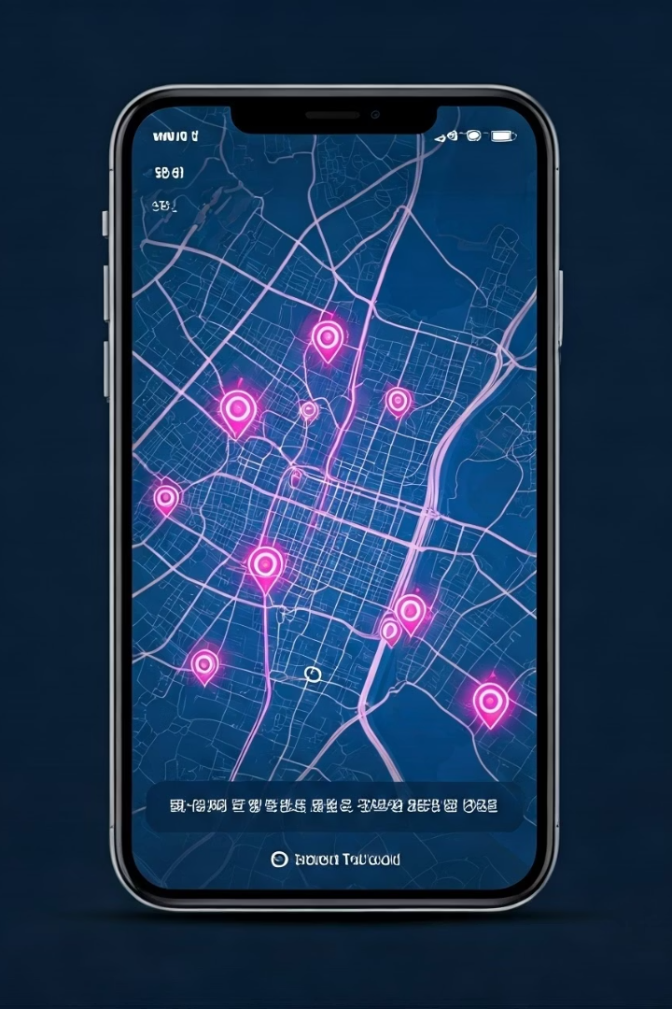
여행 전 사고 다발 지역 안내 서비스
저희는 여행자를 위한 사고 다발 지역 안내 서비스를 개발했습니다.
저희 길안심 파트너는 사용자의 여행 경로에서 발생한 사고 정보를 실시간으로 확인하고, 관련 뉴스를 자동으로 요약해 음성으로도 제공합니다.

Slide 5
🛑 문제 제기 여행이나 이동을 준비하는 사용자분들은 출발지, 경유지, 목적지 주변에서 발생하는 사건·사고 정보를 사전에 확인하기 어렵습니다. 관련 소식은 주로 뉴스 형태로 제공되지만, 일일이 뉴스를 검색하고 긴 기사 내용을 읽어야 하는 번거로움과 시간이 소요되는 문제가 있습니다. 또한 이동 중에는 긴 텍스트를 읽는 것보다 요약된 정보를 빠르게 청취하는 것이 더욱 효율적입니다. 이에 따라, 사고 위험 지역에 대한 정보를 보다 간편하고 신속하게 파악할 수 있는 방법이 필요한 상황입니다.
✅ 해결 방법
본 서비스는 출발지, 경유지, 목적지를 입력하면 해당 지역과 관련된 뉴스를 자동으로 수집하고, 핵심 내용을 요약하여 제공합니다. 또한, 요약된 뉴스를 TTS(Text-To-Speech) 기술을 활용해 음성으로 변환함으로써, 사용자분들이 손쉽게 정보를 청취하고 파악할 수 있도록 지원합니다. 이를 통해 사용자는 이동 전이나 이동 중에도 사건·사고 관련 정보를 신속하게 인지할 수 있으며, 보다 안전한 이동 계획을 수립할 수 있습니다.

Slide 6
유사 어플리케이션
여행 안전 앱 시장
아시아-태평양 지역을 중심으로 여행 안전 앱 시장이 급속도로 성장하고 있습니다
국제사례: Watch-Out
사고 다발 지역 500m 전 음성 알림 제공으로 사고 예방에 기여하고 있습니다
국제사례2: Move
블랙스팟, 과속 방지턱, 급커브 등 도로 위험 요소에 대한 시각적 및 음성 알림을 제공합니다.

Slide 7








주요 기능 설명
지도 시각화 folium 활용
사고다발지역 데이터 시각적 표현
뉴스 크롤및 텍스트 추출
광고, 메뉴, 댓글 제외한 본문만 추출
AI 기반 요약
GPT-3로 핵심 내용 3줄 이내 요약
음성 변환
gTTS로 한국어 음성 생성

Slide 8
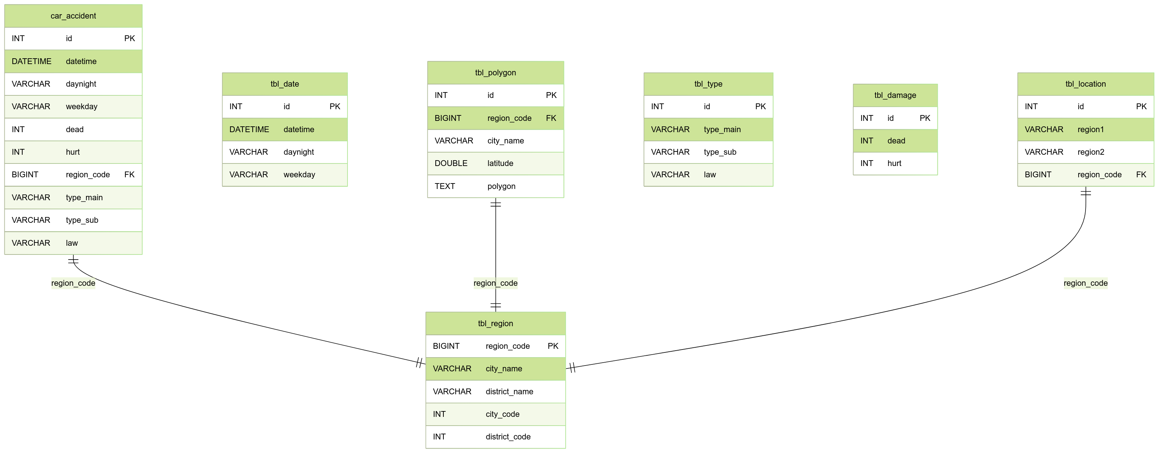
EPD 설계도 – 맵에 사용한 DB

Slide 9
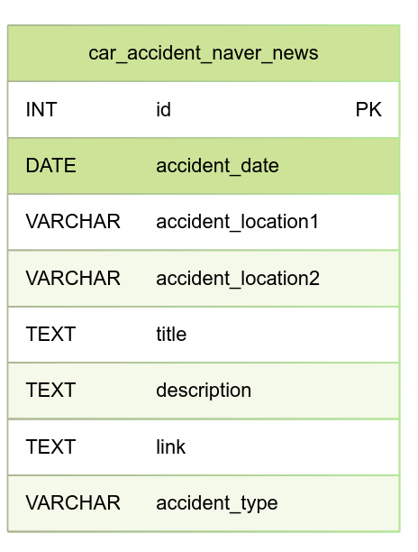
EPD 설계도 – 뉴스 크롤에 사용한 DB

Slide 10
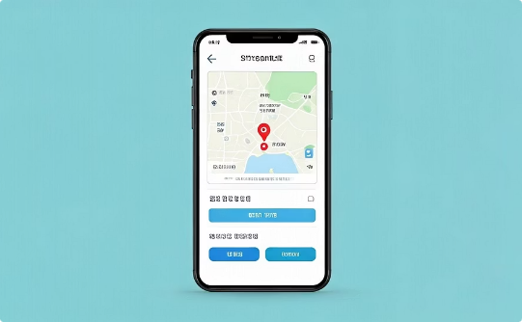
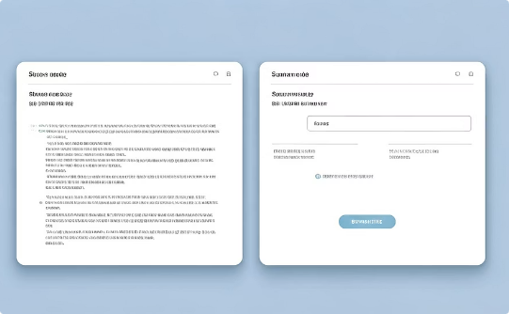

구현 예시 화면 [ 구현예정]
지도 시각화 화면
뉴스 요약 결과
음성 출력 기능
사고다발지역이 색상별로 표시된 지도 인터페이스
원문과 AI 요약 결과를 비교할 수 있는 화면
요약된 내용을 음성으로 들을 수 있는 플레이어

Slide 11








기술 스택 구성 ( 추가예정)
프론트엔드: Streamlit
백엔드: Python
LLM: OpenAI GPT-3.5 (텍스트 요약)
TTS: Google TTS (gTTS)
DB: MySQL
웹 크롤링: BeautifulSoup, requests
맵 구현 : folium , pands

Slide 12
전체 서비스 흐름도
공공데이터
데이터 전처리
공공데이터 지역코드 전처리 후 MySQL 지역테이블 생성
교통사고 데이터와 지역코드 연결하여 지도에 매핑
지도 시각화
뉴스 크롤링
선택된 지역명과 '교통사고' 키워드로 네이버 뉴스 검색 및 저장
AI 요약
LLM 모델을 활용한 뉴스 기사 요약 및 음성 변환

Slide 13
기대효과:
이 서비스를 통해 여행자는 출발 전에 사고 위험 지역을 미리 인지할 수 있어
보다 안전한 경로 선택과 사고 예방이 가능합니다.
특히, 운전 중에도 음성으로 정보를 제공함으로써 주행 중 시야 분산을 최소화하고, 안전성을 높이는 데 기여할 수 있습니다

Slide 14



결론 및 향후 발전 방향
현재 성과
실시간 뉴스 요약 및 음성 변환 서비스 구현 완료
확장 계획
다양한 국내 뉴스 소스 연동 확장 가능
기능 개선
사고 유형별 필터링, 맞춤형 추천 기능, 기상상태 정보결합

